Slide 1
TRƯỜNG TIỂU HỌC
BÀI 9
BIẾN VÀ CÁCH DÙNG BIẾN
Giáo viên:
SGK trang 70

Slide 3
KHỞI ĐỘNG

Slide 4
Trong những tình huống nào sau đây, chỉ khi thực hiện thì chương trình mới có được thông tin nhận vào để xử lí?
a, Chương trình tính và đưa ra giá trị biểu thức 10 + 20
b, Chương trình có nhân vật đọc tên của em sau khi em nhập tên mình từ bàn phím.
c, Chương trình tính và đưa ra quãng đường khi nhập vào vận tốc và thời gian.

Slide 5
BÀI 9
BIẾN VÀ CÁCH DÙNG BIẾN

Slide 6
MỤC TIÊU BÀI HỌC
Sử dụng được lệnh nhập thông tin từ bàn phím và biến có sẵn.
Thực hiện được các bước để tạo biến của người dùng.
Sử dụng được các lệnh thay đổi giá trị của biến.

Slide 7
01
CÁCH DÙNG BIẾN CÓ SẴN

Slide 8
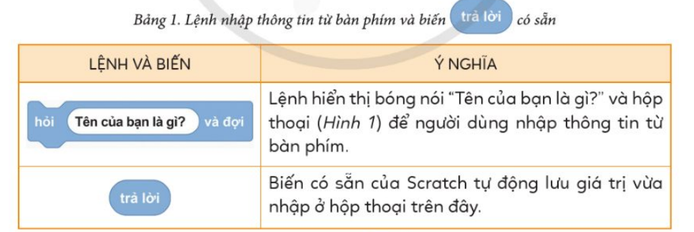
HOẠT ĐỘNG 1
Quan sát Bảng 1
Lệnh nhập thông tin từ bàn phím và biến luôn được sử dụng cùng nhau.

Slide 9
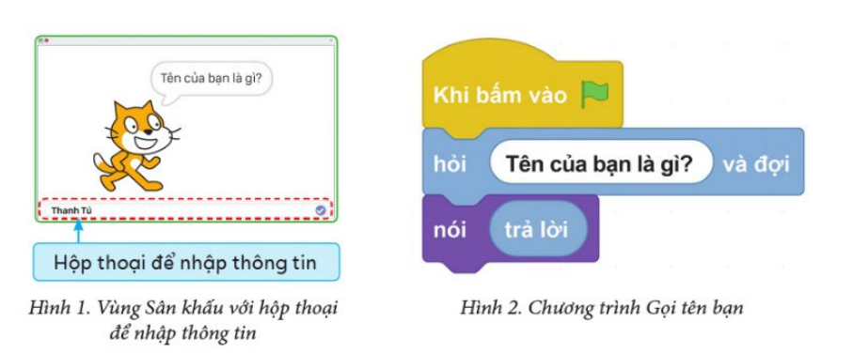
HOẠT ĐỘNG 1
Em hãy tạo chương trình Gọi tên bạn. Khi chạy chương trình, nhân vật Mèo hỏi tên em. Sau khi em nhập tên mình từ bàn phím, Mèo sẽ gọi tên em.

Slide 11
02
TẠO BIẾN CỦA NGƯỜI DÙNG

Slide 13
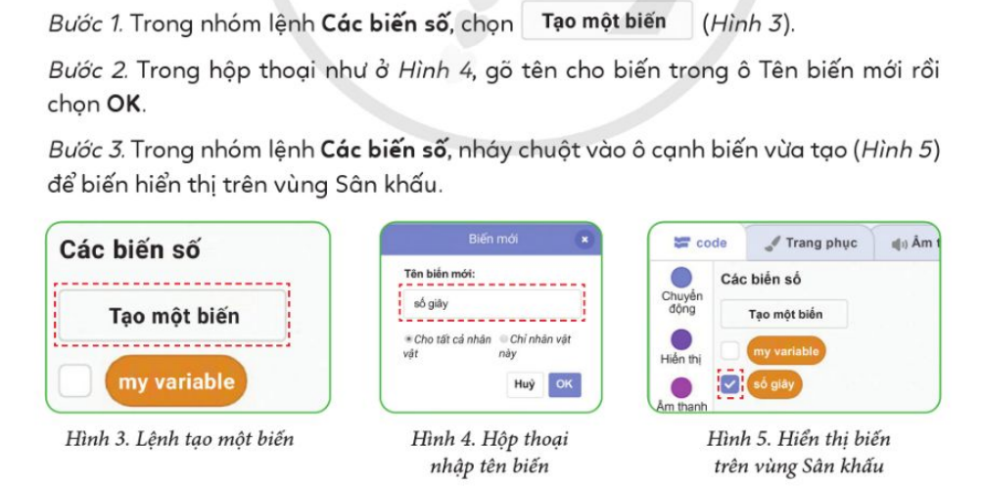
HOẠT ĐỘNG 2
Em hãy thực hiện lần lượt các bước sau để tạo biến

Slide 14
Em có thể tạo biến và đặt tên cho biến.

Slide 15
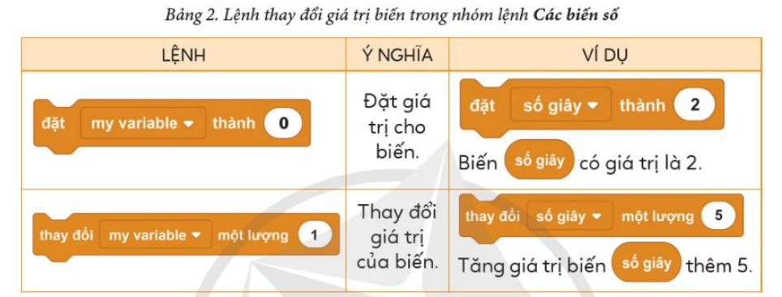
HOẠT ĐỘNG 3
Quan sát Bảng 2 và trả lời câu hỏi:
1. Nếu muốn đặt giá trị biến là 10, em dùng lệnh nào?
2. Nếu muốn tăng giá trị biến thêm 3, em dùng lệnh nào?

Slide 16
Trong chương trình, em sử dụng biến để lưu các giá trị. Giá trị của biến có thể được thay đổi bằng lệnh đặt hoặc thay đổi giá trị của biến.

Slide 17
LUYỆN TẬP

Slide 19
VẬN DỤNG

Slide 20
Em hãy tạo chương trình để hiển thị số giây chương trình thực hiện kể từ khi nháy chuột vào

Slide 21
GHI NHỚ
01
Biến dùng để lưu giá trị khi chạy chương trình.
Nhóm lệnh Cảm biến có lệnh nhập thông tin từ bàn phím và lưu giá trị vừa nhập vào một biến có sẵn.
02
Nhóm lệnh Các biến số có các lệnh:
Tạo và đặt tên biến của người dùng.
Đặt giá trị hoặc đổi giá trị của biến đó.
03

Slide 22
Xin chào các em!

